Slide 1
Изучение шифров DES, 3DES и Магма
Санкт-Петербургский государственный электротехнический университет «ЛЭТИ» им. В.И. Ульянова (Ленина)
Лабораторная работа №2
Студент: Тукалкин В.А., группа 3344
Преподаватель: Племянников А.К., доцент каф. ИБ
Санкт-Петербург 2026

Slide 2
Цель и задачи
Цель: повышение компетентности в сфере симметричных блочных шифров: изучение DES и Магма.
Задачи:
1) Изучить шифр DES
2) Изучить шифр DES в режимах ECB и CBC
3) Изучить шифр «Магма»
4) Изучить раундовые преобразования DES в cryptool 2
5) Изучить дифференциальный анализ в DA_Tutor

Slide 3
Шифр DES
Основные параметры:
Размер блока: 64 бита
Размер ключа: 64 бита (56 значащих + 8 бит чётности)
Число раундов: 16
Структура: сеть Фейстеля
Длина раундового ключа: 48 бит
Вход:
M (открытый текст, 64 бита),
K (ключ, 64 бита)
Выход:
C (шифртекст, 64 бита)

Slide 4
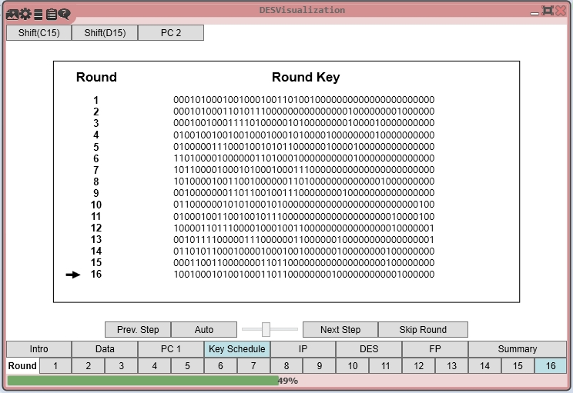
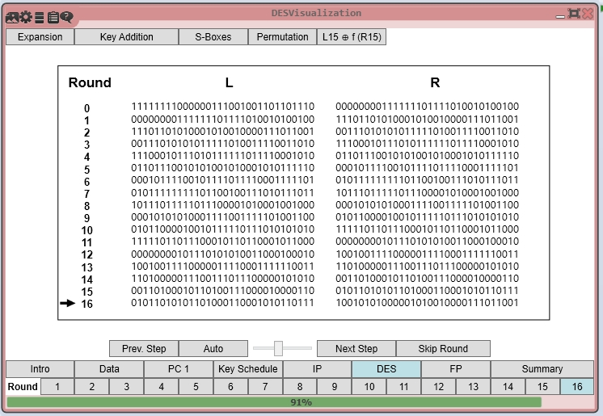
Раундовые преобразования ключа и блоков текста в Cryptool 2
Преобразования ключа
Преобразования текста

Slide 5
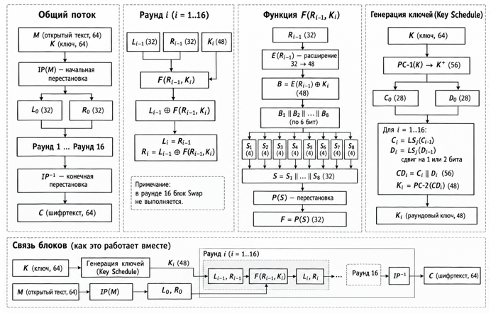
Блок-схема зашифрования DES

Slide 6
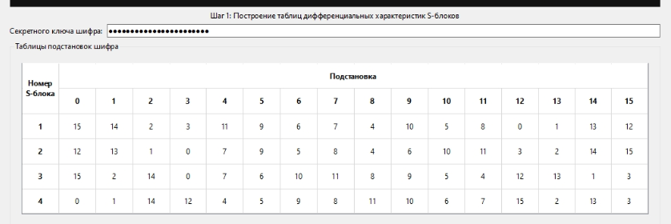
Изучение упрощённого блочного шифра в DA_Tutor
Основные параметры шифра:
Размер блока данных: 32 бита
Размер ключа: 64 бита
Число раундов: 4
Размер раундового ключа: 16 бит
Структура: Сеть Фейстеля
Развёртывание ключа: 64-битный ключ делится на 4 части по 16 бит, используются по очереди
Раундовая функция: 4 S-блока (4 → 4 бита) + P-блок (циклический сдвиг влево на 5 бит)
Скриншот сгенерированных
версий S-блоков

Slide 7
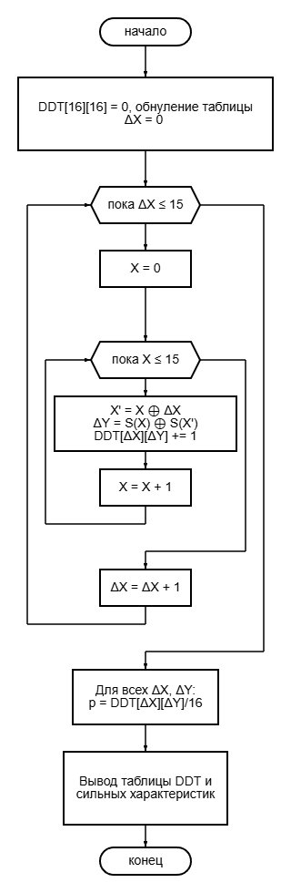
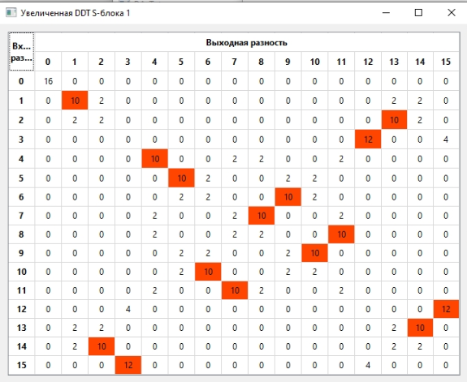
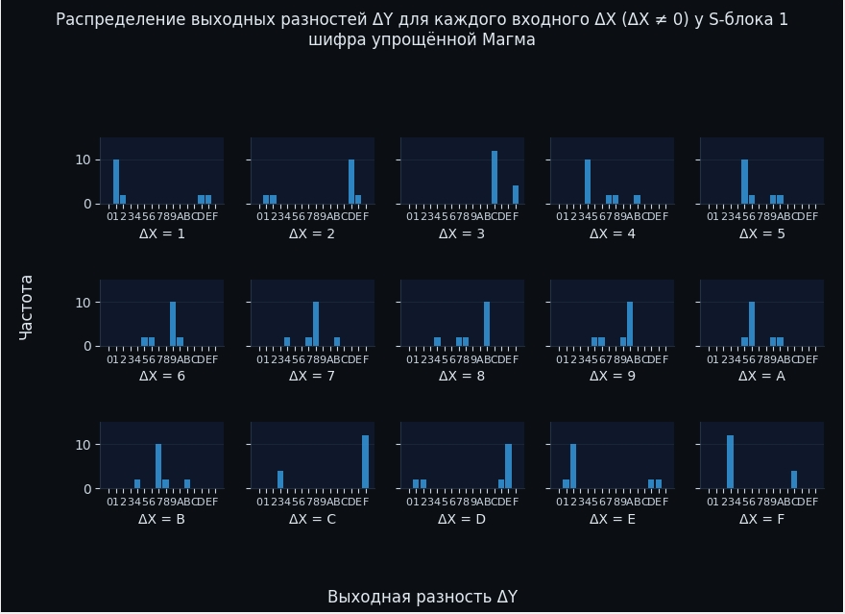
Алгоритм расчёта дифференциальных характеристик S-блока 1
№ | ΔX (hex) | ΔY (hex) | Число совпадений | Вероятность p
1 | 0011 (0x3) | 1100 (0xC) | 12 | 0.7500
2 | 1100 (0xC) | 1111 (0xF) | 12 | 0.7500
3 | 1111 (0xF) | 0011 (0x3) | 12 | 0.7500
4 | 0001 (0x1) | 0001 (0x1) | 10 | 0.6250
5 | 0010 (0x2) | 1101 (0xD) | 10 | 0.6250
6 | 0100 (0x4) | 0100 (0x4) | 10 | 0.6250
7 | 0101 (0x5) | 0101 (0x5) | 10 | 0.6250
8 | 0110 (0x6) | 1001 (0x9) | 10 | 0.6250
9 | 0111 (0x7) | 1000 (0x8) | 10 | 0.6250
10 | 1000 (0x8) | 1011 (0xB) | 10 | 0.6250
11 | 1001 (0x9) | 1010 (0xA) | 10 | 0.6250
12 | 1010 (0xA) | 0110 (0x6) | 10 | 0.6250
13 | 1011 (0xB) | 0111 (0x7) | 10 | 0.6250
14 | 1101 (0xD) | 1110 (0xE) | 10 | 0.6250
15 | 1110 (0xE) | 0010 (0x2) | 10 | 0.6250

Slide 8
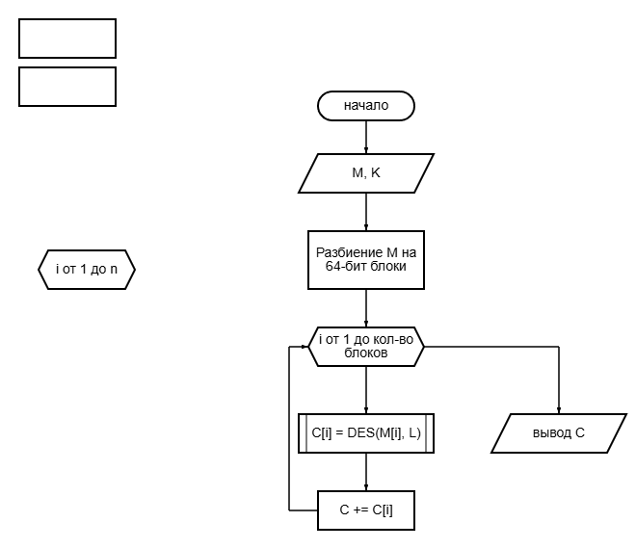
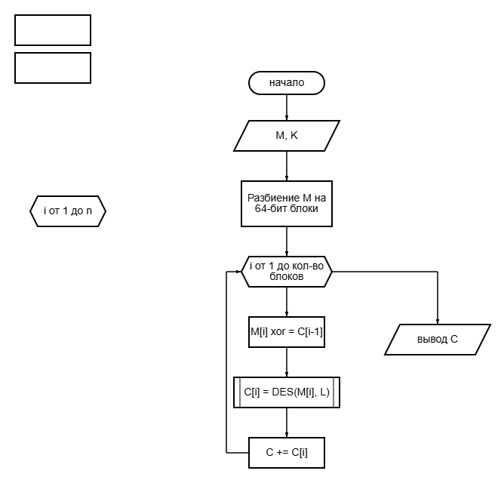



Исследование DES в режимах ECB и CBC
Ключ: 13 37 99 69 42 AB CD EF
Исходное изображение
После ECB
После CBC
ECB
CBC

Slide 9
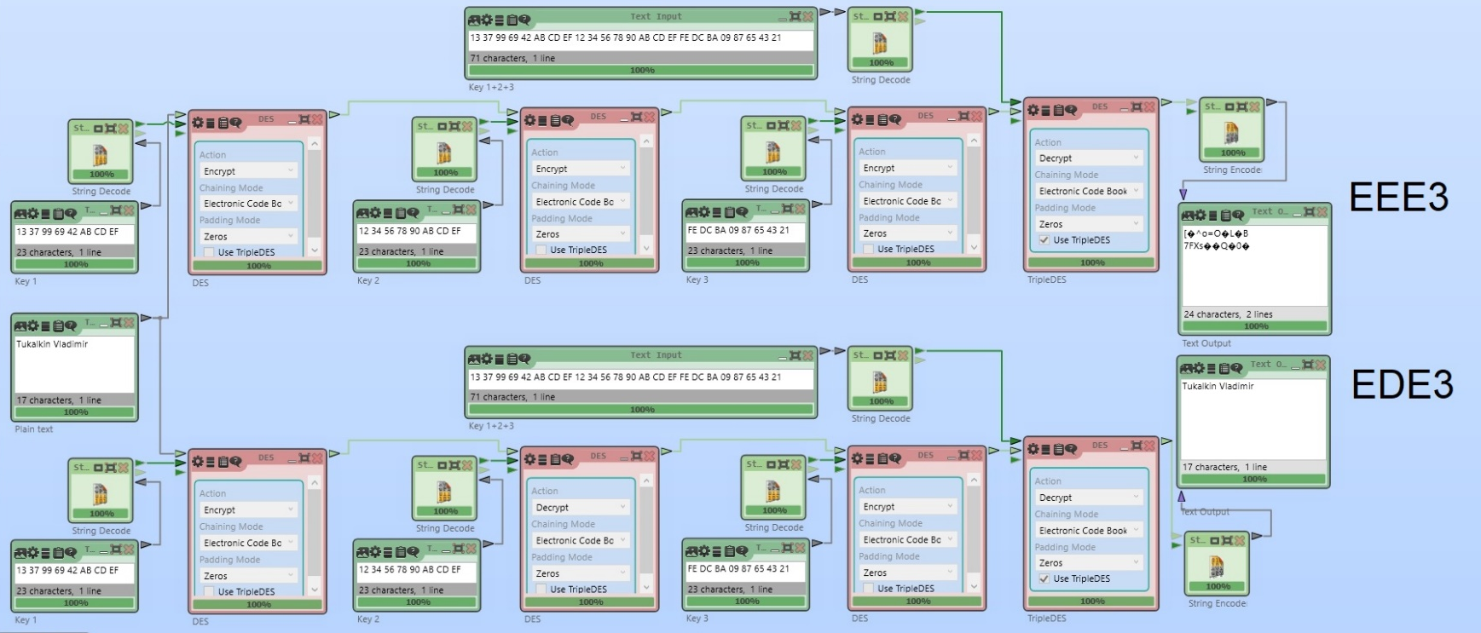
Анализ 3DES с ключом 24 байта

Slide 10
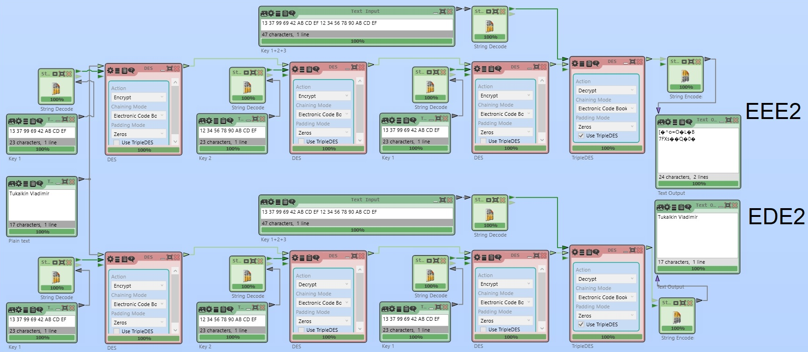
Анализ 3DES с ключом 16 байт

Slide 11
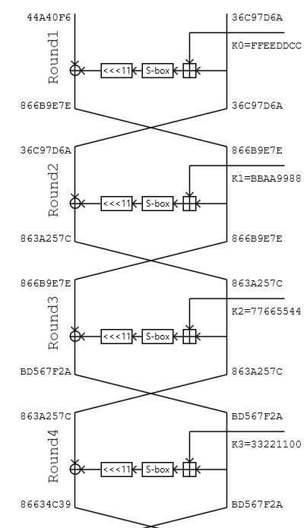
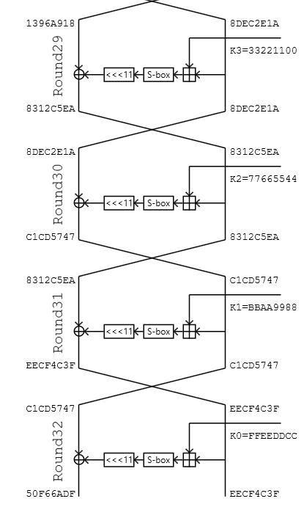
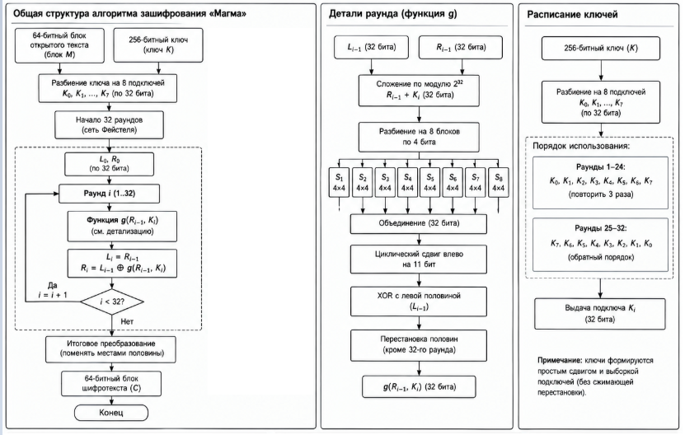
Шифр «Магма»
Блок-схема шифра
Раундовые преобразования

Slide 12
Раундовые преобразования
Раунд | Левый вход | Левый выход | Ключ раунда | Правый вход | Правый выход
1 | 44A40F6 | 866B9E7E | K0 = FFEEDDCC | 36C97D6A | 36C97D6A
2 | 36C97D6A | 863A257C | K1 = BBAA9988 | 866B9E7E | 866B9E7E
3 | 866B9E7E | BD567F2A | K2 = 77665544 | 863A257C | 863A257C
4 | 863A257C | 86634C39 | K3 = 33221100 | BD567F2A | BD567F2A
5 | BD567F2A | B5D77ECB | K4 = F0F1F2F3 | 86634C39 | 86634C39
6 | 86634C39 | A51EF963 | K5 = F4F5F6F7 | B5D77ECB | B5D77ECB
7 | B5D77ECB | 30420155 | K6 = F8F9FAFB | A51EF963 | A51EF963
8 | A51EF963 | 1B43AE37 | K7 = FCFDFEFF | 30420155 | 30420155
9 | 30420155 | 1BA112D6 | K0 = FFEEDDCC | 1B43AE37 | 1B43AE37
10 | 1B43AE37 | EE26D053 | K1 = BBAA9988 | 1BA112D6 | 1BA112D6
11 | 1BA112D6 | BADE5E9B | K2 = 77665544 | EE26D053 | EE26D053
12 | EE26D053 | 51A1EDC9 | K3 = 33221100 | BADE5E9B | BADE5E9B
13 | BADE5E9B | 6E05DE88 | K4 = F0F1F2F3 | 51A1EDC9 | 51A1EDC9
14 | 51A1EDC9 | 26DFE1D9 | K5 = F4F5F6F7 | 6E05DE88 | 6E05DE88
15 | 6E05DE88 | A1630D31 | K6 = F8F9FAFB | 26DFE1D9 | 26DFE1D9
16 | 26DFE1D9 | 58BE0647 | K7 = FCFDFEFF | A1630D31 | A1630D31
17 | A1630D31 | FDF71FCD | K0 = FFEEDDCC | 58BE0647 | 58BE0647
18 | 58BE0647 | 22332D63 | K1 = BBAA9988 | FDF71FCD | FDF71FCD
19 | FDF71FCD | 365D506E | K2 = 77665544 | 22332D63 | 22332D63
20 | 22332D63 | 45A9D146 | K3 = 33221100 | 365D506E | 365D506E
21 | 365D506E | C7CC96E5 | K4 = F0F1F2F3 | 45A9D146 | 45A9D146
22 | 45A9D146 | 6E67522C | K5 = F4F5F6F7 | C7CC96E5 | C7CC96E5
23 | C7CC96E5 | B905DA83 | K6 = F8F9FAFB | 6E67522C | 6E67522C
24 | 6E67522C | B96FE126 | K7 = FCFDFEFF | B905DA83 | B905DA83
25 | B905DA83 | 9DDCF18D | K7 = FCFDFEFF | B96FE126 | B96FE126
26 | B96FE126 | D8F16AF | K6 = F8F9FAFB | 9DDCF18D | 9DDCF18D
27 | 9DDCF18D | 1396A918 | K5 = F4F5F6F7 | D8F16AF | D8F16AF
28 | D8F16AF | 8DEC2E1A | K4 = F0F1F2F3 | 1396A918 | 1396A918
29 | 1396A918 | 8312C5EA | K3 = 33221100 | 8DEC2E1A | 8DEC2E1A
30 | 8DEC2E1A | C1CD5747 | K2 = 77665544 | 8312C5EA | 8312C5EA
31 | 8312C5EA | EECF4C3F | K1 = BBAA9988 | C1CD5747 | C1CD5747
32 | C1CD5747 | 50F66ADF | K0 = FFEEDDCC | EECF4C3F | EECF4C3F

Slide 13
Результаты расчёта дифференциальных характеристик S-блока 1
Вход | 0 | 1 | 2 | 3 | 4 | 5 | 6 | 7 | 8 | 9 | A | B | C | D | E | F
Выход | C | 4 | 6 | 2 | A | 5 | B | 9 | E | 8 | D | 7 | 0 | 3 | 1 | F
ΔX\ΔY | 0 | 1 | 2 | 3 | 4 | 5 | 6 | 7 | 8 | 9 | A | B | C | D | E | F
0 | 16 | 0 | 0 | 0 | 0 | 0 | 0 | 0 | 0 | 0 | 0 | 0 | 0 | 0 | 0 | 0
1 | 0 | 0 | 2 | 2 | 2 | 0 | 2 | 0 | 2 | 0 | 2 | 0 | 0 | 0 | 2 | 2
2 | 0 | 4 | 0 | 2 | 0 | 0 | 2 | 0 | 0 | 0 | 2 | 0 | 4 | 0 | 0 | 2
3 | 0 | 0 | 4 | 2 | 0 | 2 | 0 | 0 | 0 | 2 | 0 | 0 | 0 | 0 | 4 | 2
4 | 0 | 2 | 0 | 0 | 0 | 0 | 2 | 0 | 2 | 0 | 0 | 4 | 2 | 2 | 2 | 0
5 | 0 | 0 | 2 | 0 | 0 | 0 | 2 | 0 | 2 | 4 | 0 | 0 | 0 | 2 | 2 | 2
6 | 0 | 0 | 0 | 0 | 2 | 0 | 0 | 6 | 0 | 0 | 0 | 0 | 2 | 4 | 0 | 2
7 | 0 | 2 | 0 | 2 | 0 | 2 | 0 | 2 | 2 | 2 | 0 | 0 | 0 | 0 | 2 | 2
8 | 0 | 0 | 2 | 0 | 0 | 2 | 4 | 0 | 0 | 0 | 4 | 2 | 2 | 0 | 0 | 0
9 | 0 | 2 | 0 | 0 | 4 | 2 | 0 | 0 | 2 | 2 | 2 | 0 | 0 | 0 | 0 | 2
A | 0 | 2 | 0 | 2 | 0 | 0 | 0 | 0 | 2 | 0 | 6 | 4 | 0 | 0 | 0 | 0
B | 0 | 0 | 0 | 0 | 2 | 2 | 0 | 0 | 2 | 4 | 0 | 2 | 2 | 0 | 2 | 0
C | 0 | 0 | 0 | 0 | 2 | 0 | 2 | 4 | 0 | 0 | 0 | 0 | 2 | 4 | 2 | 0
D | 0 | 0 | 2 | 2 | 4 | 0 | 0 | 0 | 0 | 2 | 0 | 2 | 2 | 0 | 0 | 2
E | 0 | 4 | 2 | 0 | 0 | 2 | 2 | 2 | 0 | 0 | 0 | 2 | 0 | 2 | 0 | 0
F | 0 | 0 | 2 | 4 | 0 | 4 | 0 | 2 | 2 | 0 | 0 | 0 | 0 | 2 | 0 | 0
Таблица замена S-блока 1
Подсчёт для ΔX=1: значения ΔY∈{2,3,4,6,8,A,E,F} встречаются по 2 раза. Вероятность каждого: 2/16=0,125.
Таблица дифференциальных характеристик (DDT)

Slide 14
Результаты расчёта дифференциальных характеристик S-блока 1
ΔX | ΔYΔY | Количество | Вероятность
2 | 1 | 4 | 0,25
2 | C | 4 | 0,25
3 | 2 | 4 | 0,25
3 | E | 4 | 0,25
4 | B | 4 | 0,25
5 | 9 | 4 | 0,25
6 | D | 4 | 0,25
8 | A | 4 | 0,25
8 | 6 | 4 | 0,25
9 | 4 | 4 | 0,25
A | B | 4 | 0,25
B | 9 | 4 | 0,25
C | 7 | 4 | 0,25
C | D | 4 | 0,25
D | 4 | 4 | 0,25
E | 1 | 4 | 0,25
F | 3 | 4 | 0,25
F | 5 | 4 | 0,25
ΔX | ΔYΔY | Количество | Вероятность
6 | 7 | 6 | 0,375
A | A | 6 | 0,375
Наиболее сильные дифференциальные характеристики
Вывод: Максимальная вероятность дифференциальной характеристики S-блока 1 составляет 0,375, что превышает порог 0,25. Однако в полном 32-раундовом шифре «Магма» вероятность сохранения такой характеристики падает до 0,375³² ≈ 10⁻¹⁴, что делает дифференциальный криптоанализ вычислительно невозможным.
Характеристики средней силы

Slide 15
Заключение
Повышена компетентность в сфере симметричных блочных шифров:
Изучен шифр DES — блочный симметричный, сеть Фейстеля; ключ — 56 бит; сложность O(2⁵⁶).
Изучен шифр 3DES — блочный симметричный, трёхкратный DES; ключ — 112/168 бит; сложность O(2¹¹²)/O(2¹⁶⁸).
Изучен шифр «Магма» — блочный симметричный, сеть Фейстеля; ключ — 256 бит; сложность O(2²⁵⁶).
Изучен упрощённый блочный шифр (DA_Tutor) — сеть Фейстеля; ключ — 64 бита; сложность O(2⁶⁴).

